Slide 1
Красный берег
мемориальный комплекс на месте детского концлагеря

Slide 2
Во времена войны фашисты насильно отнимали детей у родителей в Добрушском, Жлобинском, Рогачевском, Бобрйском и др. районах области и отправляли в сборный пункт, где у детей проводили забор крови для раненых немецких офицеров. Также детей отправляли на каторжную работу в провинции Германии.
Проектированием памятника-мемориала на этом месте занимался лауреат Ленинской премии - архитектор Леонид Левин. Строительство было начато в 1994 году и закончено только в 2006-ом.
Открывает мемориал скульптура девочки, одиноко стоящей посреди площади. Она — это все погибшие дети нашей земли...

Slide 3
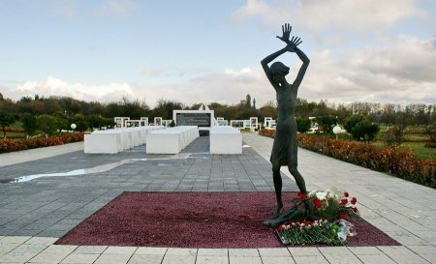

Slide 4
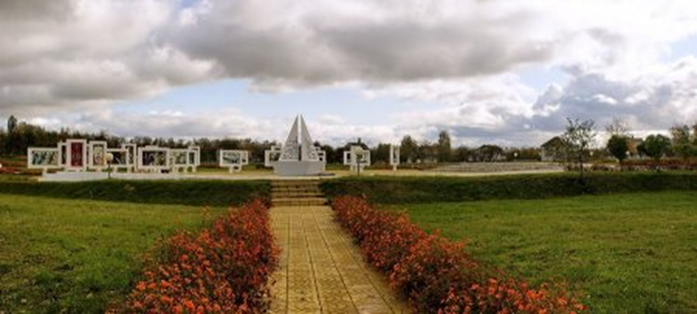
Центром композиции мемориального ансамбля является "Площадь Солнца". По центру площади высажен яблоневый сад, от которого в разные стороны расходятся аллеи – лучи этого солнца.

Slide 5
Один из лучей черного цвета, он проходит через пустой класс из белых парт и школьной доски. Это "луч памяти". В классе 21 парта - на 42 человека, однако уже никто и никогда не сядет за эти парты. Не сядут те самые 1990 учеников - детей-узников концлагеря.

Slide 6
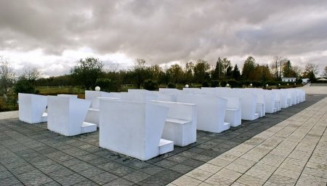
Тяжело глядеть на огромные пустые школьные парты...

Slide 7
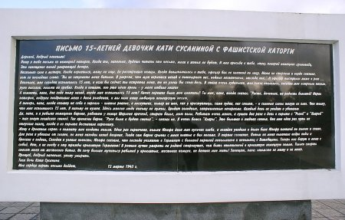
На черной доске аккуратным детским почерком написано письмо - письмо пятнадцатилетней девочки своему отцу.

Slide 8
"Дорогой папенька! Пишу тебе письмо с немецкой каторги. Когда ты, папенька, будешь читать это письмо, меня в живых уже не будет. Моя просьба к тебе, отец, покарай немецких кровопиец. Это завещание твоей умирающей дочери. Несколько слов о матери. Когда вернешься, маму не ищи, ее расстреляли немцы. Когда допытывались о тебе, офицер бил ее плеткой по лицу. Мама не стерпела и гордо сказала, вот ее последние слова: ”Вы не запугаете меня битьем. Я уверена, что муж вернется назад и вышвырнет вас, подлых захватчиков, вон". И офицер выстрелил маме в рот. Дорогой папенька, мне сегодня исполнилось 15 лет. Если бы сейчас встретил меня, то не узнал бы свою дочь. Я стала очень худенькой, мои глаза впали, косички мне остригли наголо, руки высохли, похожи на грабли. Когда я кашляю, изо рта идет кровь. Мне отбили легкие. А помнишь, папа, два года тому назад мне исполнилось 13, какие хорошие были именины. Ты мне тогда сказал: “Расти, доченька, на радость большой”. Играл патефон, подруги поздравляли меня с днем рождения, и мы пели нашу любимую пионерскую песню. А теперь, когда я взгляну на себя в зеркало, — платье рваное, номер, как у преступника, сама худая, как скелет, и соленые слезы в глазах. Что толку, что мне исполнилось 15 лет.
Я никому не нужна. Здесь многие люди никому не нужны. Бродят, затравленные голодными овчарками. Я работаю рабыней у немца Ширлина, работаю прачкой, стираю белье, мою полы. Работы много, а кушать два раза в день, в корыте с Розой и Кларой. Так хозяйка зовет свиней. Так приказал барон. “Русы были и есть свинья”. Я боюсь Клары, это большая жадная свинья. Она мне один раз чуть не откусила палец, когда я доставала из корыта картошку. Живу в сарае. В комнаты мне входить нельзя. Один раз горничная полька Юзефа дала мне кусочек хлеба. Хозяйка увидела и долго била Юзефу плеткой по голове и спине. Два раза я убегала. Меня находил их дворник. Тогда сам барон срывал с меня платье и бил ногами. Когда теряла сознание, на меня выливали ведро воды и бросали в подвал. Новость. Сказала Юзефа. Хозяева уезжают в Германию с большой партией невольников и берут меня с собой. Я не поеду в эту трижды проклятую Германию. Я решила, что лучше умереть в родной стороночке, чем быть втоптанной в проклятую немецкую землю. Я не хочу больше мучиться рабыней у проклятых жестоких немцев, не дававших мне жить. Завещаю, папа, отомстить за маму и за меня. Прощай, добрый папенька. Ухожу умирать. Твоя дочь Катя Сусанина. Мое сердце верит — письмо дойдет. 12 марта 1943 года".

Slide 9
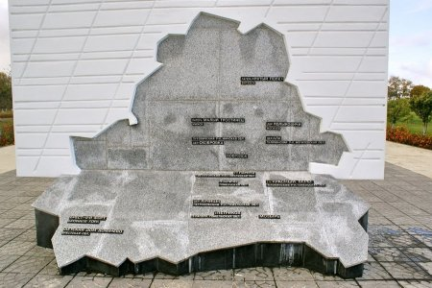
С обратной стороны доски находится карта указанием мест, где находились другие лагеря смерти на территории Беларуси

Slide 10
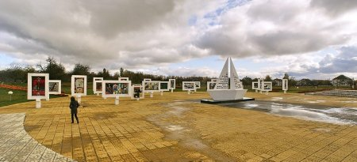
На "Площади Солнца" помещены витражи с рисунками детей выполненных в концлагерях...

Slide 11
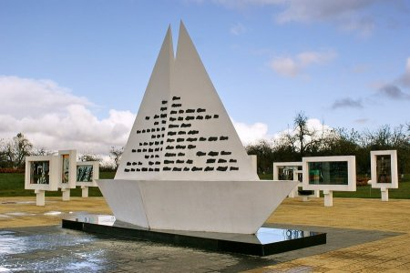
В центре площади расположена детская мечта - Белый парусник.

Slide 12
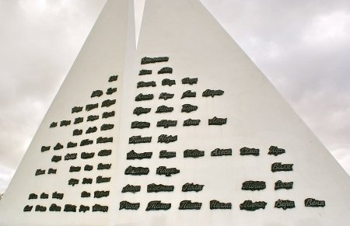
На его парусах можно разглядеть детские имена... Особенно трогают такие как "Ростик", "Ярик", "Стася", "Злата"....

Slide 13
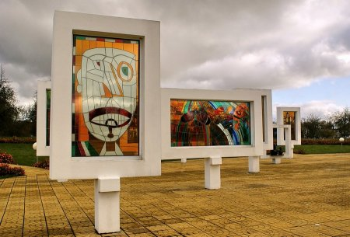
Те самые детские рисунки... без каких-либо комментариев...

Slide 14
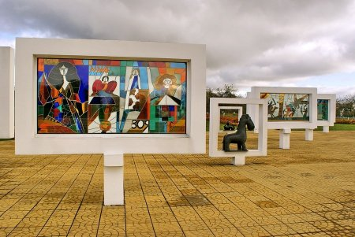

Slide 15
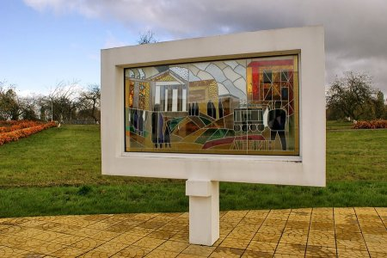

Slide 16
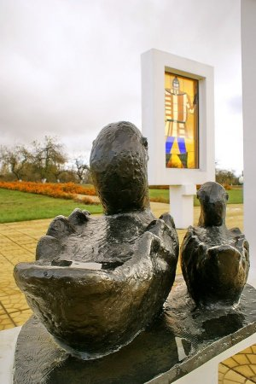

Slide 17
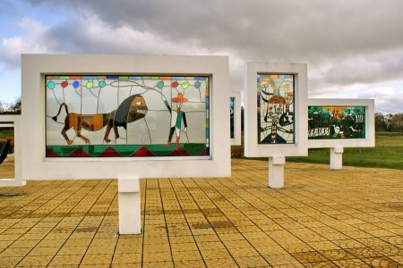

Slide 18
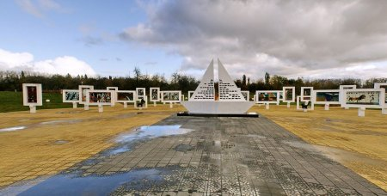

Slide 19
Прыпыніцеся!
Тут, дзе смуткуюць зялёныя шаты,
Дзе калісьці жыццё, як празрысты струмень, гаманіла,
Песні шчасця, дзяцінства спынілі фашысцкія каты.
Будзьце ж пільнымі – вас заклікаюць нямыя магілы.

Slide 20
